Slide 1
라즈베리파이 IoT 입문
IoT와 라즈베리파이
2019.04.17
최완석(wansug@daum.net)
Day 1

Slide 2
교육 내용
Day 1
IoT 개념, 라즈베리파이 HW, 임베디드 리눅스
Day 2
디바이스 제어를 위한 파이썬 언어, GPIO 소개
Day 3
GPIO 프로그래밍, 각종 센서 실습, 응용프로젝트
Notes:
3일간 배울 내용을 간단히 소개드리겠습니다. 이 강의는 라즈베리파이 입문강의로 라즈베리파이 소개, 리눅스 기초사용법, 파이썬 기초, GPIO를 이용한 전자부품실습으로 이루어져 있습니다.
오늘은 라즈베리 HW와 OS설치방법 그리고 리눅스 사용법을을 배우겠습니다.
내일은 파이썬 기초 및 GPIO에 대해서 알아보고 LED를 켜보는 정도의 실습을 할 예정입니다.
마지막 날에는 본격적으로 GPIO를 이용 각종 센서와 모터를 제어해 보고 이를 응용해 개인별 프로젝트를 실습할 예정입니다.
강의에 앞서 여러분들의 경험 여부를 알고 싶은데,지금 리눅스를 사용하고 계시거나 사용해 본적이 있으신분?
파이썬 언어를 사용한 경험이 있으신분?
이미 리눅스와 파이썬 언어에 익숙하신분들은 오늘 오후수업과 내일 파이썬 기초 수업부분이 너무 쉬울 수도 있습니다.
잘 하시는 분들은 주변에 힘들어 하시는분들을 도와주시고 리눅스 man명령이나 파이썬 레퍼런스를 한번더 열어보시면서 아시는 부분을 좀더 강화하는 시간을 보내셔도 좋을것 같습니다.
또 마지막날에는 개인별 응용프로젝트 시간이 있는데 아이디어를 미리 생각해 놓으셨다가 3일차에 실제 구현하셔서 여러분의 능력을 마음껏 보여주시면 더 감사하겠습니다.

Slide 3
강의 진행 방향
이론 학습
임베디드 리눅스 실습
회로 , 코드 실습
프로젝트 제작 실습
Notes:
강의는 이론에 대한 약간의 설명, 리눅스 실습, 회로 실습, 코드로 만들어 놓은 회로를 사용해 보는 실습, 프로젝트 제작 등 실습위주로 진행이 됩니다.

Slide 4
오늘의 학습목표
라즈베리파이의 하드웨어 구성을 설명 할 수 있다.
라즈베리파이에 리눅스 운영체계를 설치 할 수 있다.
리눅스 명령어를 이용해 파일 시스템을 관리할 수 있다.
사용중인 OS 이미지를 백업/복원 할 수 있다.
Notes:
오늘의 학습 목표입니다. 오늘 수업을 차근차근 듣고 따라하시면 여기에 나온 것들을 하실 수 있게 됩니다.

Slide 5
IoT 정의
IoT(Internet of Things,사물인터넷)
정보통신기술 기반으로 모든 사물을 연결해 사람과 사물, 사물과 사물 간에 정보를 교류하고 상호 소통하는 지능형 인프라 및 서비스 기술-과학기술정보통신부
1999년 MIT Auto ID Center 케빈 에시턴이 RFID와
센서 등을 활용하여 사물에 탑재된 인터넷이 발달할
것이라 예측한 데서 비롯됨
우리나라는 2018년 10월 기준 차량관제, 원격검침, 무선결제, 웨어러블(위치추적) 등의 용도로 약 808만 사물인터넷 회선이 접속되어 있음.
Notes:
IOT : 분산된 임베디드 디바이스의 연결을 통해 웹과 인터넷이 물리적 영역으로 확장되는것을 말함
지금까지의 인터넷을 사람들을 대상으로 했지만 물리적 센서와 모터 등의 액추에이터를 인터넷에 연결해 완전히 새로운 범위의 애플리케이션과 서비스가 가능해짐
예를들어 가정에 설치된 여러 센서들이 서로 통신할 수 있고 인터넷과 연결될 수 있다면 센서가 작동하는 방식이 좀 더 스마트해 질 수 있음
예를들어 가정용 냉난방 시스템이 일기예보를 받아 볼 수 있다면 보다 효율적으로 쾌적한 환경을 조성 할 수 있게됨

Slide 6
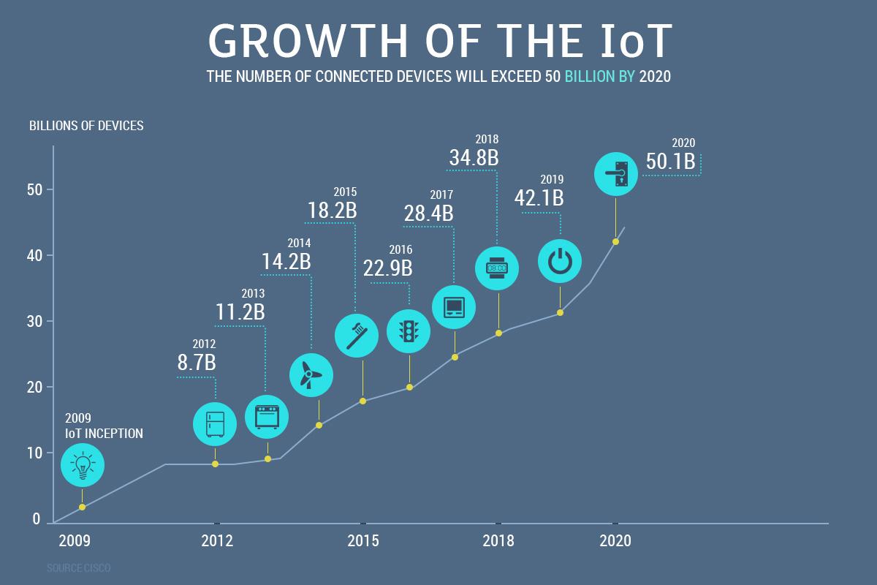
IoT 장비의 증가 추이
출처 : https://mobidev.biz/content/blog/future-iot-trends
Notes:
한 외국리서치 기관의 조사 결과에 따르면 내년이면 500억개 이상의 Iot장비가 생산될거라 예상이 됩니다.
실제 우리나라에서도 Iot관련 기기 들이 늘어나는 추세이며 한국전력에서는 가정용 전기계량기에 센서를 달고 전력선 통신망을 이용한 검침
무인화를 시작했고 앞으로 수도, 가스등도 무인화가 이뤄질것인데 이는 IoT 기술의 확산과 관련이 깊은것 같습니다.
5G시대에는 센서들간 사용가능한 전송폭이 대폭늘어나 지금까지 느린 통신망때문에 실현되지 못했던 많은 어플리케이션들이 실제 구현 될 것이라 예상됩니다.
이에 우리나라는 KT,SKT,LGT등 5G 통신망 구축에 있어 세계 선두권을 달리고 있고 삼성전자,SK하이닉스등 전세계에서 폭증하게 될 NAND Flash, DRAM 과점하여 생산하기에
중국의 기술 카피만 성공적으로 방어해 낸다면 앞으로의 Iot시대에서도 잘 해나갈 것으로 보입니다.

Slide 7
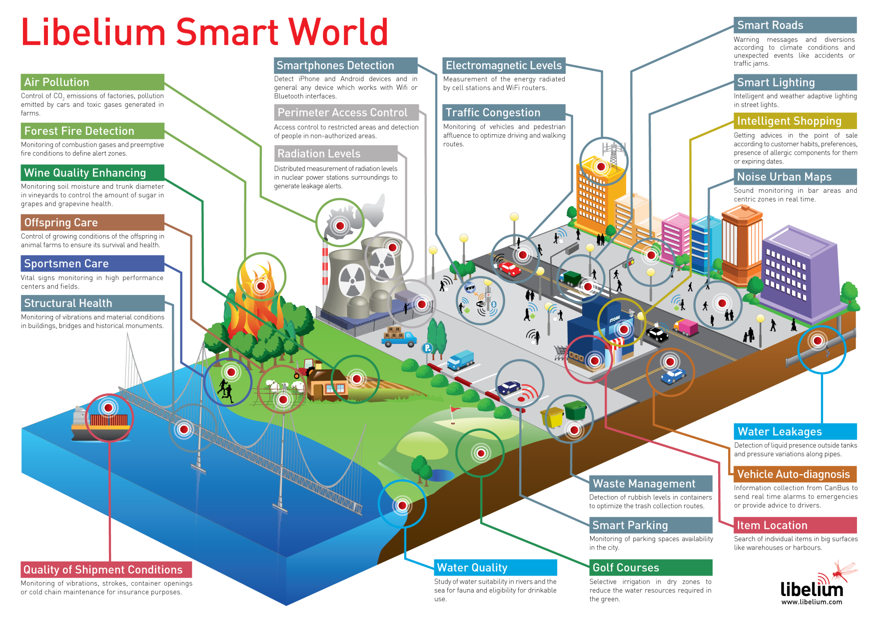
IoT 기술 적용대상
출처 : http://www.libelium.com/resources/top_50_iot_sensor_applications_ranking/#show_infographic
Notes:
사물인터넷은 센서 디바이스와 네트워크, 데이터 통합/분석, 서비스 융합을 통해 이뤄짐
정보를 센싱한 후 가공/처리/활용이 가능한 분야는 사물인터넷 기술이 적용가능
그림에서 보시는것 처럼 우리나라도 5G통신망을 기반으로 IoT장비를 이용해 소방 드론 활용, 산불 감지 센서 운용등 향후에 같은일이 발생 할 경우
피해를 현저하게 줄일 수 있을것이라 생각됩니다.
GE,롤스로이스 같은 항공기 엔진 제조사도 항공기당 100개가 넘은 센서로 부터 받은 자료를 바탕으로 엔진 고장을 미리 예방하고 정비시간을 최소한으로 단축

Slide 8
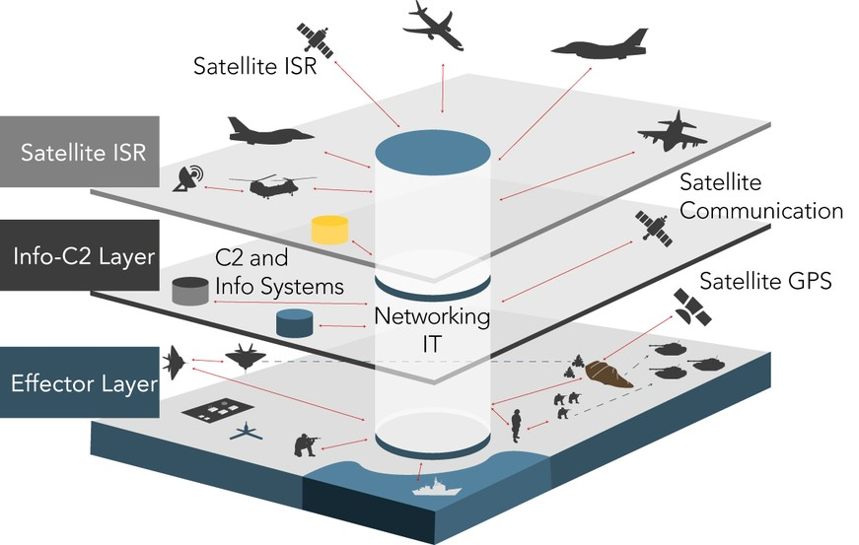
IoT기술 군용 사례
출처 : http://mil-embedded.com/articles/the-internet-things-the-intelligence-community/
Notes:
미국 국방성(DOD)는 인공위성에서부터 병사 개개인의 이동상황까지 파악하는 전술 데이터 시스템을 구축
C2(Command and Control)
ISR(Intelligence, surveillance and reconnaissance)
무인 드론, 인공위성, 폭격기 등 다양한 무기를 IT기술로 연결해서 사용

Slide 9
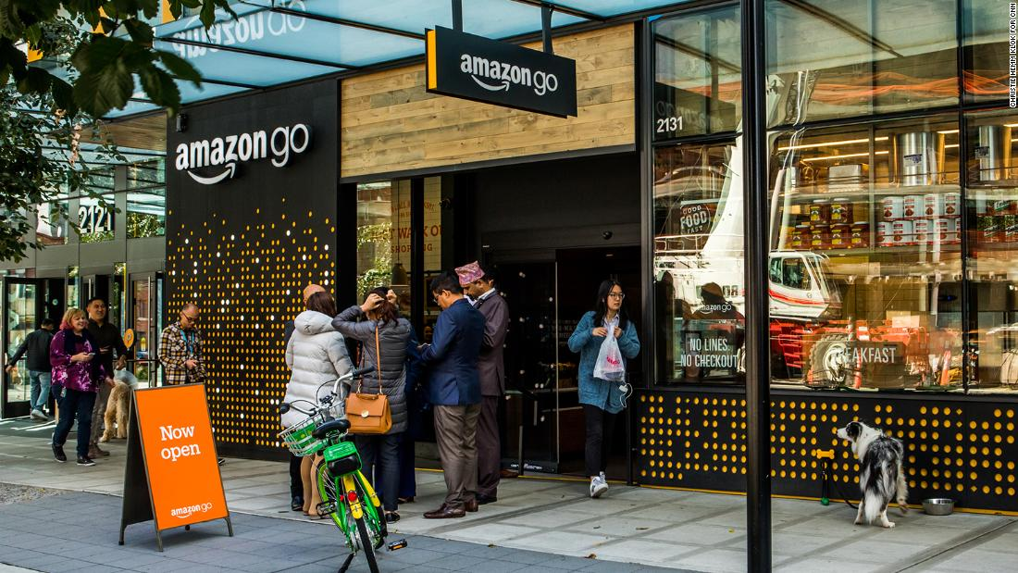
해외 IoT 상용화 사례
출처 : https://edition.cnn.com/2018/10/03/tech/amazon-go/index.html
Notes:
아마존 DASH, 알렉사 인공지능 스피커
마이크로컨트롤러(MCU) 기반 IoT 운영체제인 아마존 FreeRTOS도 오픈 소스로 공개됐다
기존 AWS 그린그래스가 세탁기, 냉장고, 차량 등 CPU나 메모리가 어느 정도 충분한 IoT 기기 운영체제라면,
아마존 FreeRTOS는 전등, 화재감지기 센서 같은 더 낮은 전원과 경량 CPU가 탑재 기기에 적합하다.
2018년 기준 시장에는 마이크로 콘트롤러 기반 기기가 마이크로프로세서(CPU) 보다 40배 넘게 공급되고 있다.

Slide 10
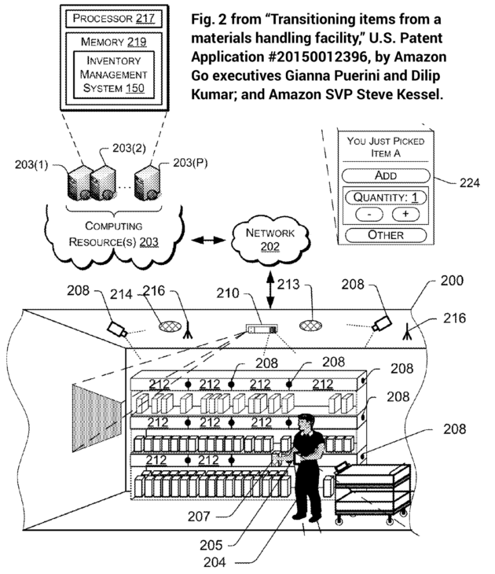
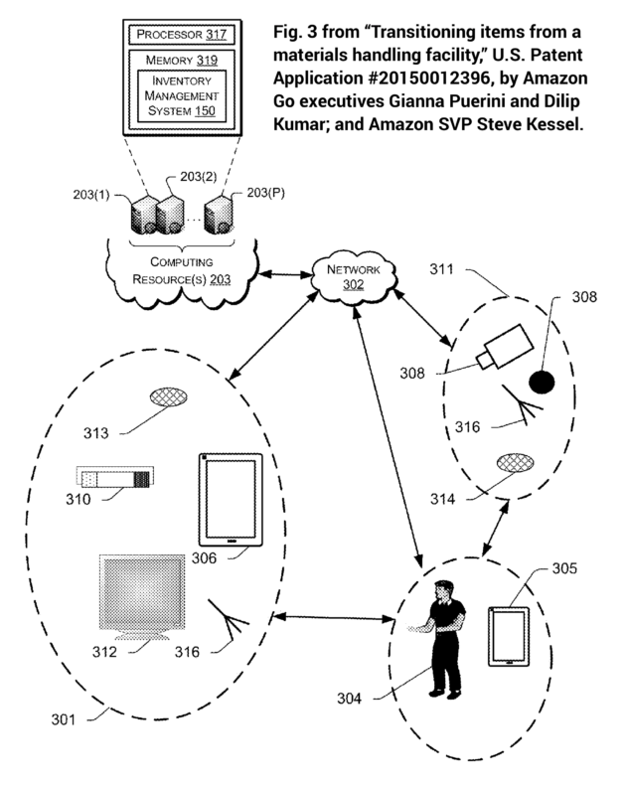
해외 IoT사례 기술 분석
출처 : http://digitalretail.co.kr/아마존고amazon-go는-어떤-기술이-적용되었나/
Notes:
미국 특허 신청서에서 가져온 아마존 고 적용 기술 설명도
RFID, 광학 카메라 등 여러가지 센서를 조합하여 구매자가 어떤 물건을 구매했는지 자동으로 파악
2016년 12월 직원들을 대상으로 1년간 시험 운영을 한 후 2018년 1월 22일 일반인에게 공개되어 영업을 시작함
뉴욕타임즈 기자가 아마존의 허락을 받고 물건을 쇼필백 밑에 몰래 숨겨 나오는 실험을 하였으나
아마존고 매장이 해당 상품을 추적 감지하여 자동결제가 진행됨

Slide 11
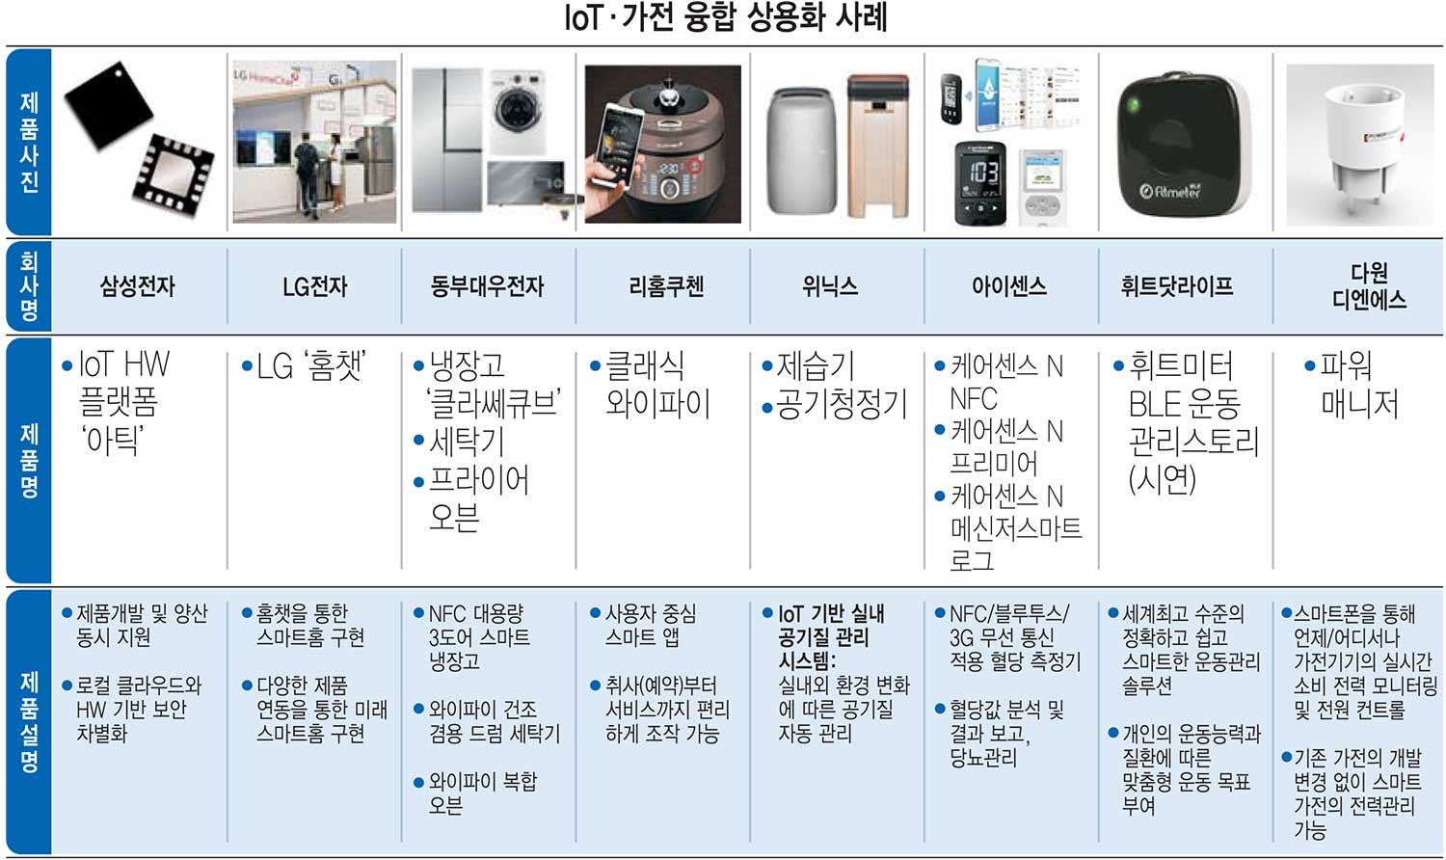
국내 IoT 가전 상용화 사례
출처 : http://www.etnews.com/20150518000112
Notes:
삼성전자 DS(디바이스 솔루션)부분 IOT사업화 팀에서 진행하던 아틱 플렛폼은 2015년 첫 선을 보였고 2018년 12월 부로 개발을 종료하고 사업부 해체됨
사업 성과가 크지 않다는 판단 때문으로 풀이된다. 보드 가격은 사양에 따라 다르며 5~20만원 수준
삼선은 타이젠(삼전 인텔연합)으로 google종속을 벗어나고자 노력

Slide 12
라즈베리파이 소개
영국 라즈베리파이 재단이 개발한 $35 초저가 싱글보드 컴퓨터
2012년 1세대 모델, 2015년 2세대 모델, 2016년 3세대 모델이 출시 되었으며 현재 최신모델은 3B+ 와 3A+임 (2019년 4월 기준)
제작 단가를 최대한 낮추기 위해 real-time clock, 케이스 없이 기판 단독으로 판매
데비안 계열 리눅스인 Raspbian을 주로 사용

Slide 13
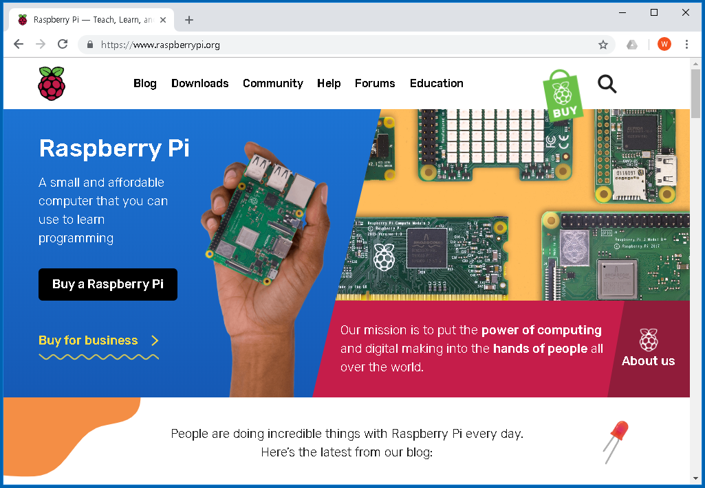
라즈베리파이 재단
Notes:
영국과 웨일즈 자선위원회 등록된 단체인 라즈베리파이 재단은 2009년 영국 케임즈리지셔 칼데롯에 위치
학교에서 컴퓨터 과학 연구를 촉진하기 위해 설립. 케임브리지 컴퓨터 연구소와 브로드컴이 재단을 지원
브로드컴이 제조하는 Broadcom 283X시리즈의 SoC를 탑재해 지금의 라즈베리파이가 탄생
실제 라즈베리파이 재단 수요 설립자중 브로드컴 칩셋 엔지니어가 있음

Slide 14
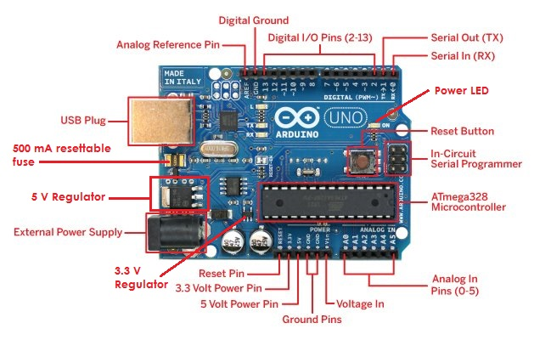
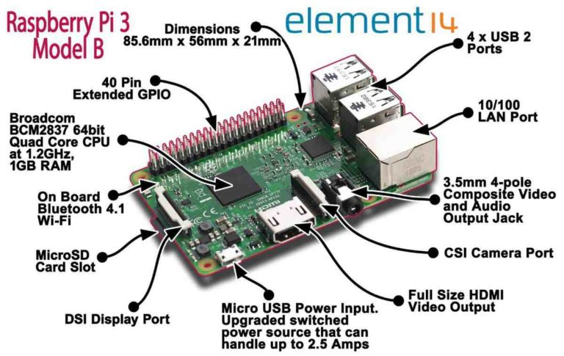
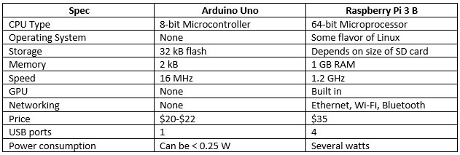
아두이노와 라즈베리파이 비교
출처 : https://www.circuitcrush.com/arduino-vs-raspberry-pi/
Notes:
아두이노는 컴퓨터라기 보다는 마이크로 컨트롤러에 가까움 정품의 경우 3만원 정도 카피제품의 경우 5~8천원에 구매가능
라즈베리파이는 정품의 경우 45000원 , 카피 제품은 오렌지보드(4만원대), 바나나 파이(12만원대), ASUS Tinker(15만원대), 비글본(13만원대)등 다양하게 있으며
크게 메리트가 없음.

Slide 15
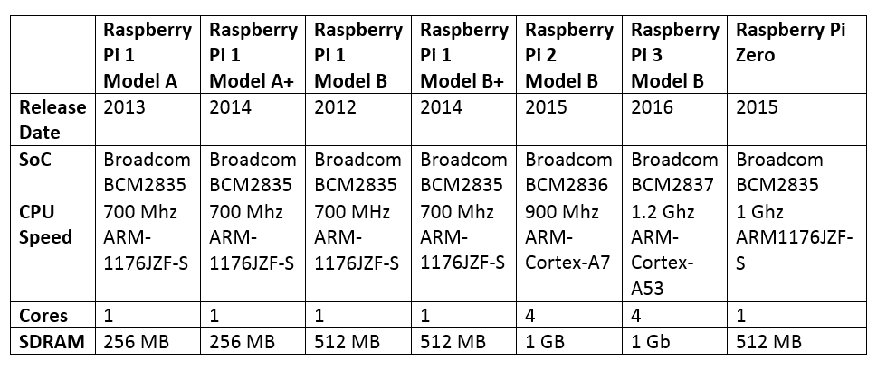
라즈베리파이 역사
출처 : https://core-electronics.com.au/tutorials
Notes:
2012년 라즈베리파이 1B를 시작으로 꾸준히 신제품이 출시되고 있으며
2018년에는 3B의 클럭을 향상시킨 마이너 업그레이드 버전 3B+가 출시 되었고
2018년말 3A+ 모델이 출시됨(이더넷,USB허브 삭제, 메모리 512, 가격 -$10)

Slide 16
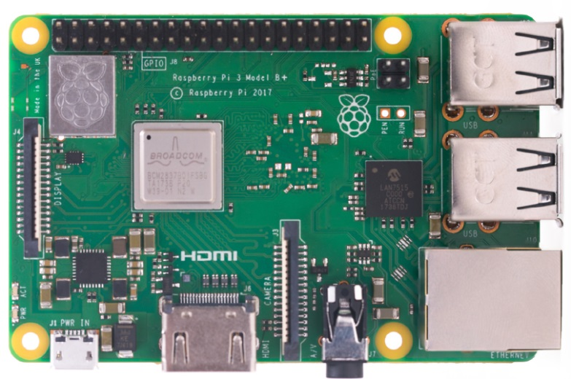
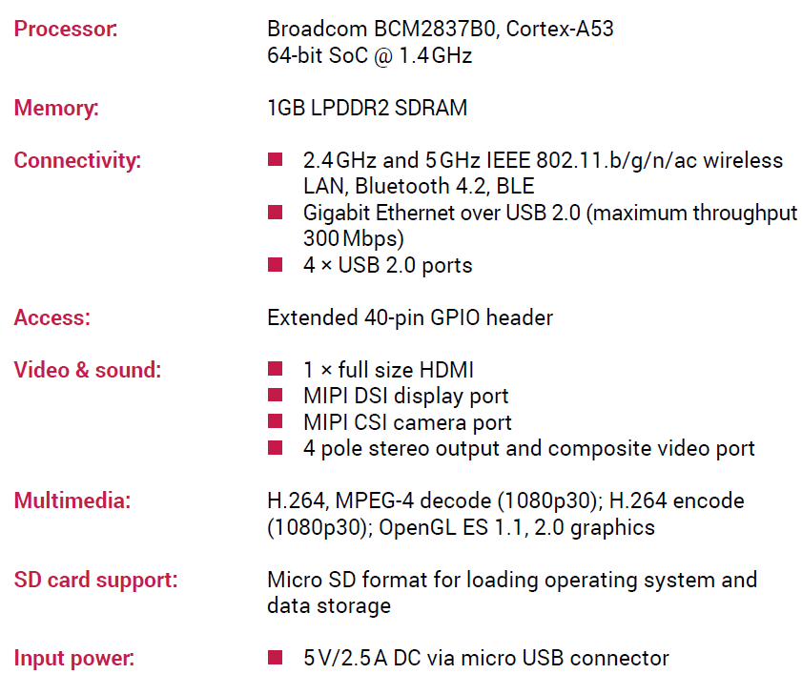
라즈베리파이3 B+ Spec
출처 : https://static.raspberrypi.org/files/product-briefs/Raspberry-Pi-Model-Bplus-Product-Brief.pdf
Notes:
40nm공정

Slide 17
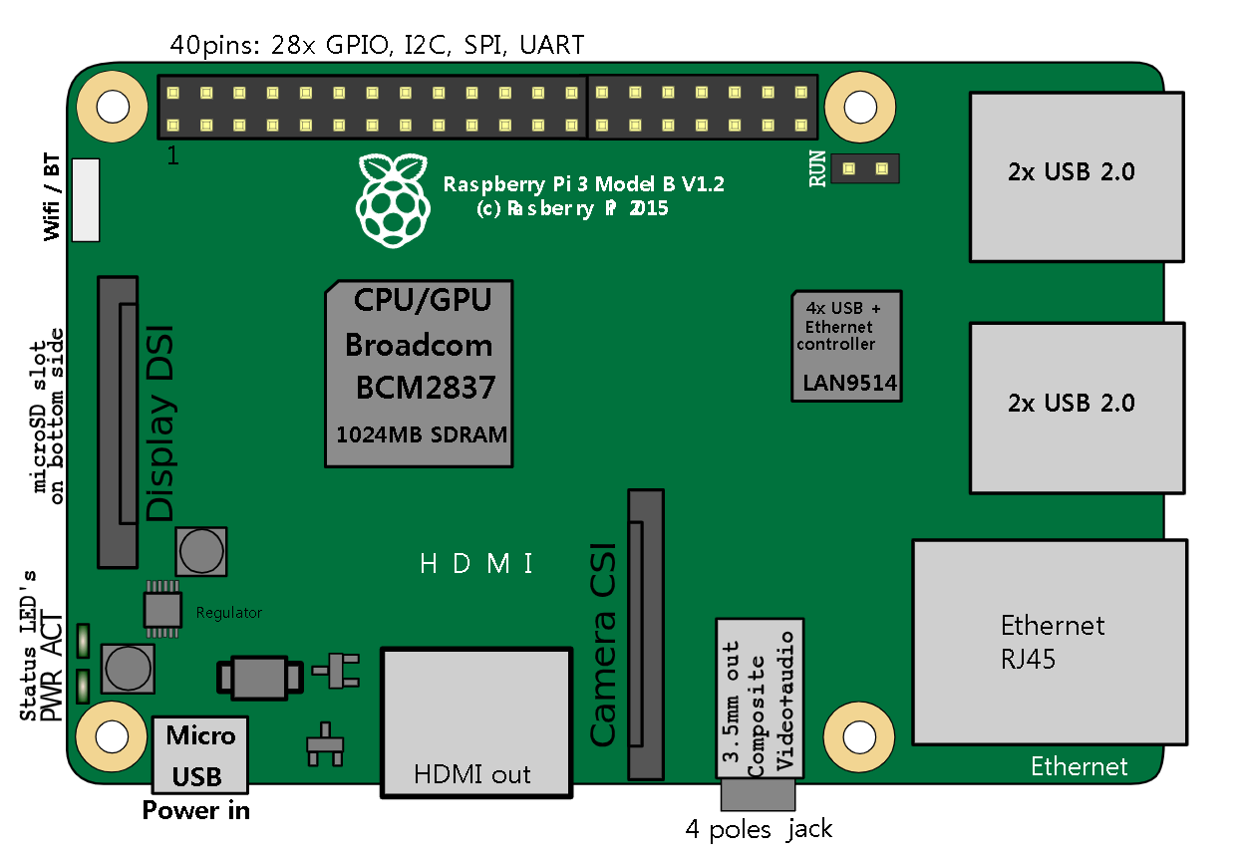
라즈베리파이 H/W
출처 : https://en.wikipedia.org/wiki/Raspberry_Pi
Notes:
PWR 전원-붉은색, ACT-마이크로sd카드 억세스시 깜박임
BCM2837은 USB2.0포트가 1개 밖에 없음 5포트 USB허브가 카드에 내장되어 있으며 USB포트1개는 내부적으로 유선랜 칩에서 사용
3.5mm 오디오 잭이 있는데 사운드 출력만 가능, 소리 입력을 위해서는 USB사운드카드+마이크, 혹은 USB마이크가 필요
3.5mm 오디오 잭에는 아날로그 방식의 컴포지트 영상 단자가 같이 내장되어 있음
GPIO 확장 해더에는 HAT(Hardware Attached on Top)이라는 커스터마이즈스 확장 보드를 끼울 수 있음(구글 라즈베리파이 HAT 예시 보여줌)
외장 하드 이용시에는 전원 공급단자가 있는 외부 USB허브를 사용하는게 좋음(전류 문제)
전원이 있는 USB허브를 사용할 경우 외부 USB허브에서 라즈베리파이 USB단자로 전원이 역으로 들어오는 백피딩(백 파워링)현상이 일어나 라브베리파이가 손상을 입을 우려가 있음
이를 방지하기위해 외장 전원 USB허브 사용시에는 해당 외장USB허브에서 전원을 끌어와 라즈베리파이의 MicroUSB파워 단자에 전원을 공급하는것이 가장 좋음
4핀 오디오 소캣 잭은 맨 왼쪽부터 R,L,GND,컴포지트비디오로 구성
CSI(Camera Serial Interface)단자는 15핀 라즈베리파이 전용 500만화소 카메라 모듈을 장착할 수 있음

Slide 18
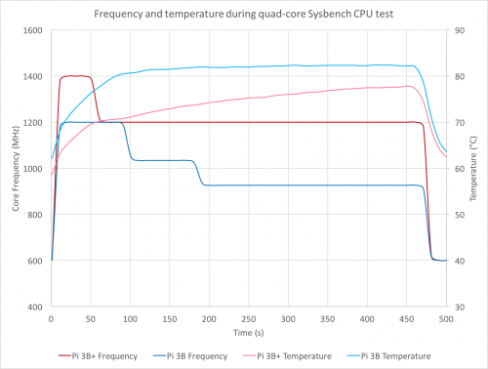
BCM2837B0 AP
CPU : 쿼드코어 ARM Cortex-A53(64bit) 1.4Ghz
512KB L2캐시
GPU : Broadcom Video core IV 400Mhz
출처 : https://www.raspberrypi.org/blog/raspberry-pi-3-model-bplus-sale-now-35/
Notes:
40nm 공정으로 제작
70도 미만은 1.4Ghz, 이상 올라갈 시 1.2Ghz로 클럭조절, 80도 도달시 600Mhz로 강제 쓰로틀링
리눅스 ARM v7명령셋
최신 인텔 CPU사양과 비교

Slide 19
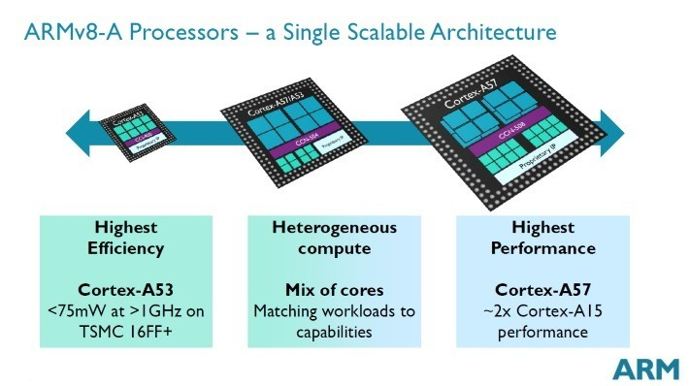
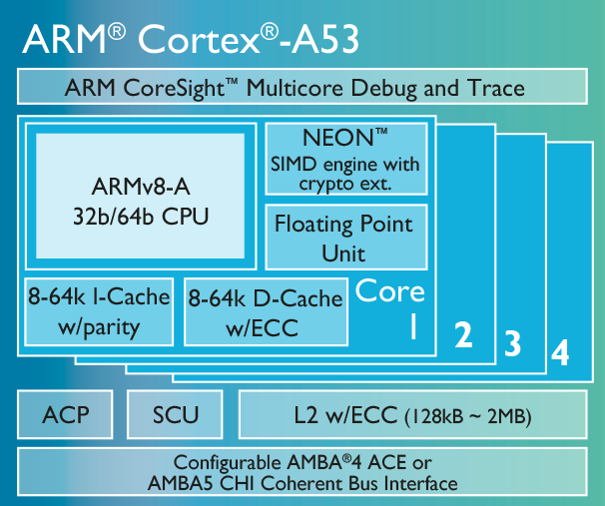
ARM CPU
출처 : http://www.arm.com/assets/images/Cortex-A53-chip-diagram-LG.png
Notes:
스마트폰의 급격한 진화가 arm 프로세서 가격을 획기적으로 낮춤
ARM홀딩스는 영국회사로 라즈베리 모델에 대해서는 ARMv7에 대한 지적 재산권을 선불 수수료와 프로세서 판매가의 1~2% 로열티를 받는 조건으로 사용 허가
브로드컴을 소유한 아비고 테크놀로지는 현재 BCM2837을 단품으로 팔지는 않지만 시장에서 비슷한 프로세서를 5~10$에 살 수 있음
삼성 갤럭시s 옥타 코어시리즈는 Big Little기술 (고성능 코어 4개, 저전력 코어4개가 혼합된 구조) 사용

Slide 20
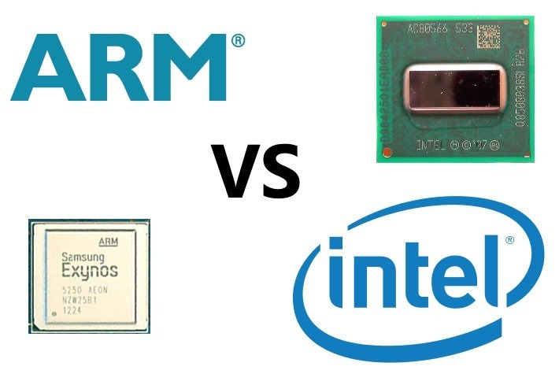
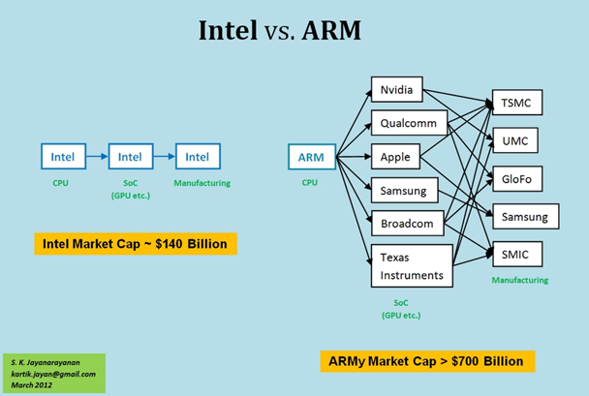
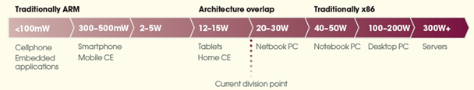
ARM vs Intel
출처 : https://www.euroinvestor.com/ei-news/2012/04/30/stock-theme-intel-vs-arm/18102
Notes:
인텔은 완제품 칩셋을 설계하고 개발/판매한다.
ARM홀딩스는 순수한 설계 회사, ARM은 다른 회사에 CPU코어 라이선스를 공급
ARM 라이선스를 취득한 회사는 이를 변경하거나 자체 개발 기능을 추가하여 SoC설계를 완성하고 사용가능
예를들어 삼성 엑시노스, 퀄컴의 스냅드래곤
PC/서버 시장에서 인텔이 주도권, 스마트폰/모바일 시장에서는 저전력 기반의 ARM이 우세
전체 시장은 ARM이 차지하는 시장이 크지만 여러 회사(ARM, 퀄컴, 브로드컴, 삼성전자 등 소수의 설계사, 다수의 제조사)가 나눠먹는 구조
반면 X86시장은 인텔,AMD가 과점 하는 시장
2015년 스카이레이크를,카비레이크, 카비레이크-r, 커피레이크, 위스키레이크 등 ~레이크만 붙여 울궈 먹던것을 2019년 서니코브가 등장하면서 세대교체될 전망

Slide 21
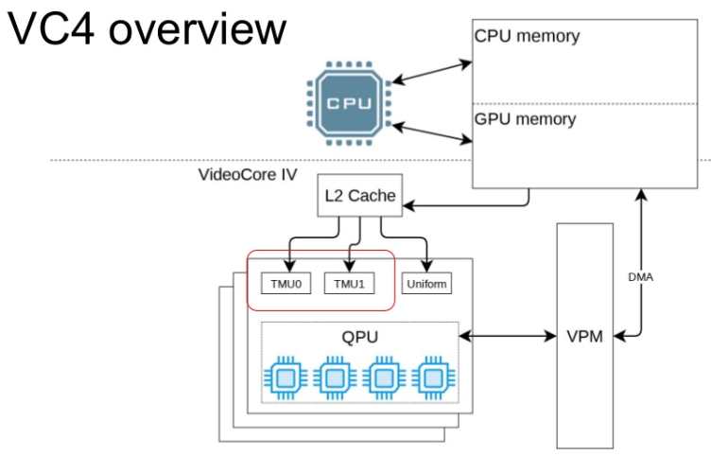
VideoCore IV GPU
출처 : https://www.slideshare.net/nomaddo/vc4c-development-of-opencl-compiler-for-videocore4
Notes:
4개의 SIMD 쿼드 코어로 구성되어 있으며 4x Mux조합으로 16개의 코어를 사용하는 효과를 냄
CPU와 메인 메모리를 공유함, OpenGL ES1.1 및 2.0을 지원
TMU(Texture Memory look up Unit), VPM(Vertex Pipe Memory)

Slide 22
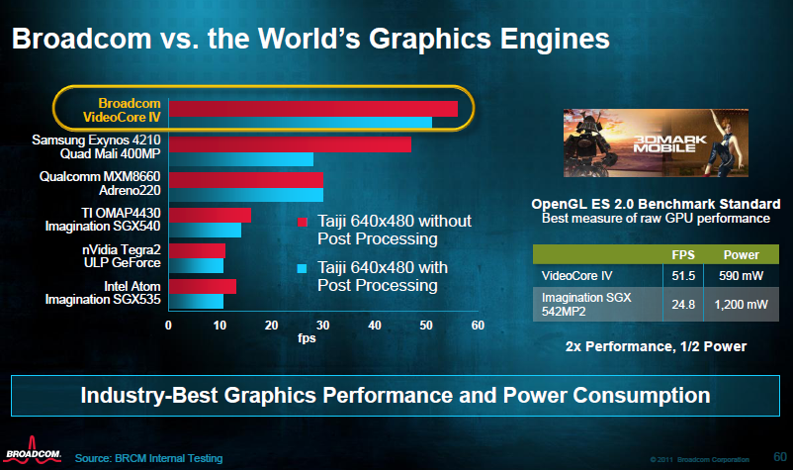
GPU(모바일) 성능비교
출처 : https://docs.broadcom.com/docs/company/Broadcom_2011_Analyst_Day.pdf
Notes:
엑시노스 4(4210, 45nm, 2011), 갤럭시s2 3g(2011)
아드레노220는 소니 엑스피리아 아크S(2013)
라즈베리파이의 GPU 브로드콤 VideoCore4는 라즈베리가 처음 출시된 2013년대 모바일AP 내장 그래픽 카드들과 비교에 성능이 떨어지지 않았음.

Slide 23
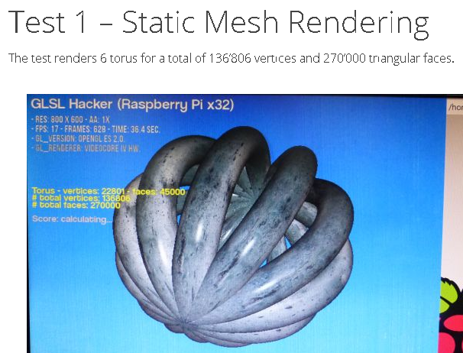
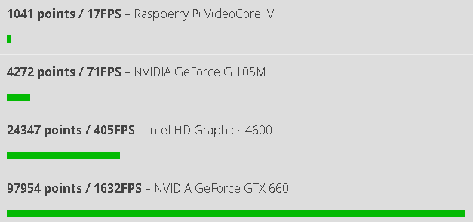
GPU(PC) 성능비교
Notes:
인텔 HD4600은 인텔 4세대 하스웰 i코어 시리즈에 적용된 내장 GPU임
라즈베리파이는 4c Core 4 mu
x가 적용되어 현대의 데스크탑용 GPU와는 성능차이가 매우 큼
왜 2012년도에 처음 도입된 VideoCore를 아직까지도 최신 라즈베리파이에 쓰고 있는가?
(재단입장) VideoCore IV는 현재 유일하게 공개적으로 문서가 풀려 있는 ARM‑based SoC를 위한 3D graphics core임
우리는 라즈베리파이에 적용 된 모든 기술이 오픈 되어 있는것을 원하기 때문에 아직 다른 선택의 여지가 없음.

Slide 24
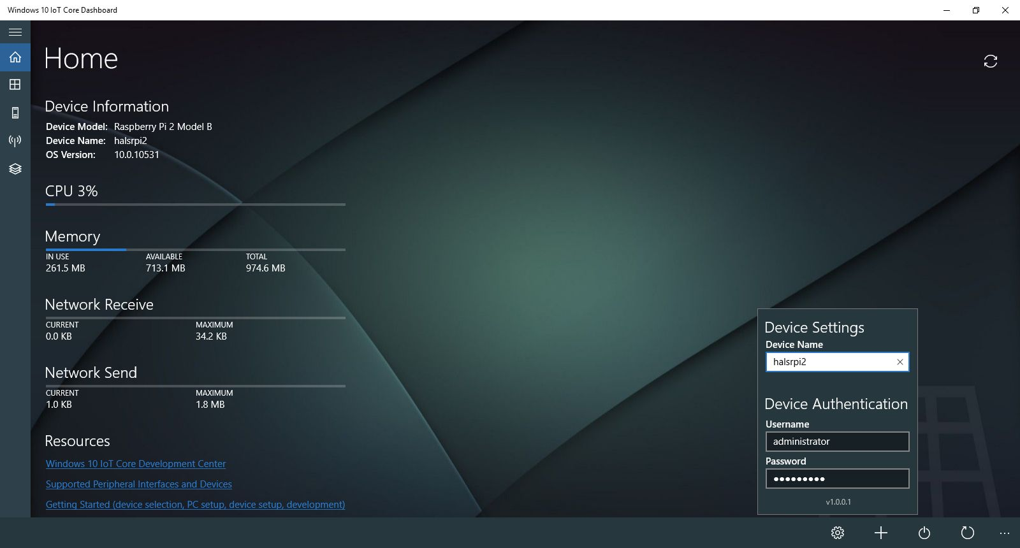
라즈베리파이 OS
Raspbian(Linux)
Android
Windows 10 IoT core
Ubuntu(Linux)
Tizen IoT
출처 : https://github.com/hyprsoftcorp/WindowsIoTCoreDashboard/blob/master/iot-screenshot-02.jpg

Slide 25
사용시 주의사항
GPIO사용시 핀번호 확인 잘못 연결시 보드가 쇼트로 인해 파손될 수 있음. 특히 5V 단자 사용시 주의
RASPBIAN은 리눅스OS로 전원 off시 반드시 shutdown명령으로 OS를 먼저 종료해야 함.
10W미만 전원 아답터 연결시 시스템 불안정해 질 수 있음 5V 2.5A(15W) 아답터 연결 권장

Slide 26

리눅스 소개
LINUX(Linux Is Not UniX)
1991년 리누스 토발스가 만든 OS
오픈소스 정책으로 소스코드가 공개되어 있음
서버, 임베디드, 모바일 시장에서 두각을 나타냄

Slide 27
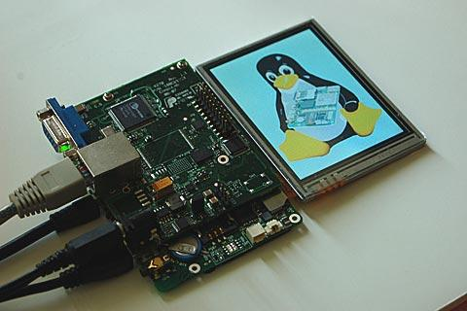
임베디드 리눅스 시스템
출처:https://www.evelta.com/embedded-linux-resources
특수한 애플리케이션을 사용하기 위해 설계된 통합 컴퓨팅 환경
Notes:
임베디드 리눅스는 따로 있는것이 아님 메인라인 리눅스 커널을 임베디드 시스템에서 구동할뿐
특정한 전용 애플리케이션을 가짐, 처리능력, 메모리, 저장용량에 제약, 큰 시스템의 일부로서 외부 센서 및 액추에이터와 연결
임베디드 시스템은 대량구매시 1$ 이하로 구매가능한 8/16비트 칩셋 부터 150$가 넘는 멀티코어 플렛폼까지 다양한 플렛폼이 존재
8,16비트 시스템에서는 리눅스를 동작시킬 수 없어 칩셋 레벨까지 사용자가 직접제어 C/어셈블리어로 최소한의 코드,데이터로 프로젝트 수행
임베디드 리눅스 시스템에서는 하드웨어 말단까지의 지식이 없어도 리눅스 환경에서 비교적 쉽게 개발 가능

Slide 28
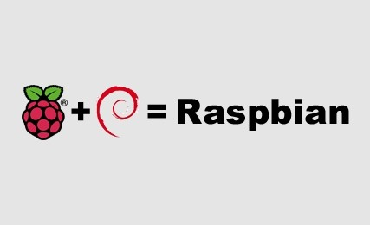
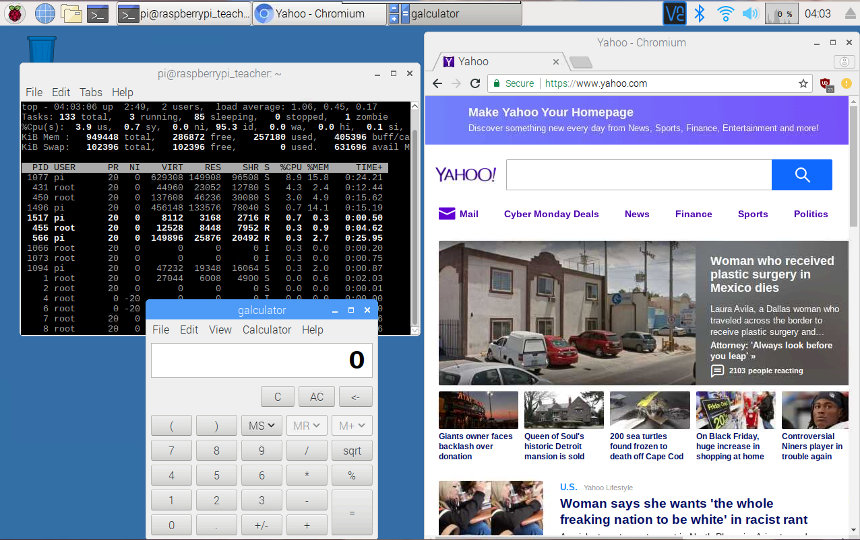
RASPBIAN 소개
Debian Linux를 기반으로 만들어진 라즈베리파이용 OS
Notes:
라즈베리파이 재단이 개발
저성능 ARM CPU에 최적화됨
32bit 운영체계(getconf LONG_BIT 명령으로 확인가능)

Slide 29
Debian linux 버전
Debian 6 (squeeze, 2011)
Debian 7 (wheezy, 2013)
Debian 8 (jessie, 2015)
Debian 9 (stretch, 2017)
Notes:
다음 버전 코드네임은 buster , 출시일 미정

Slide 30
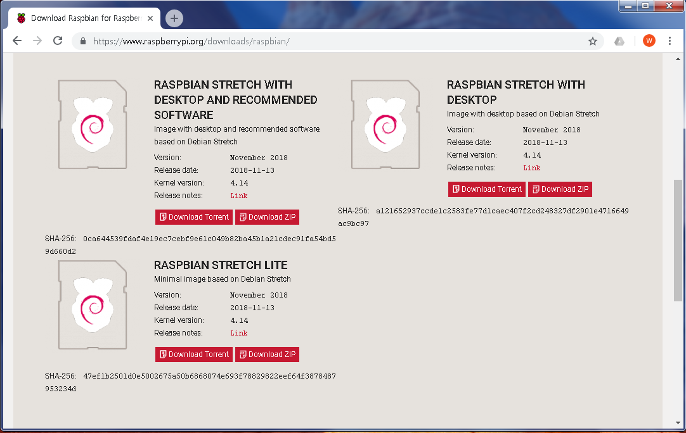
RASPBIAN 다운로드
https://www.raspberrypi.org/downloads/raspbian/

Slide 31
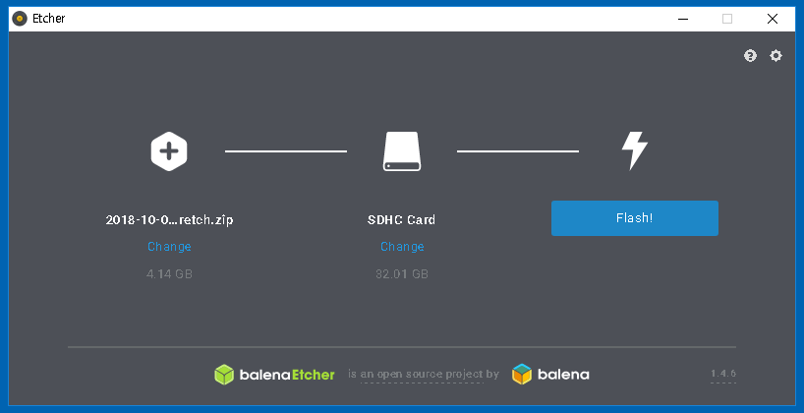
RASPBIAN 설치
https://www.raspberrypi.org/documentation/installation/installing-images/
Etcher를 이용해 다운받은 이미지 파일을 MicroSD카드에 설치

Slide 32
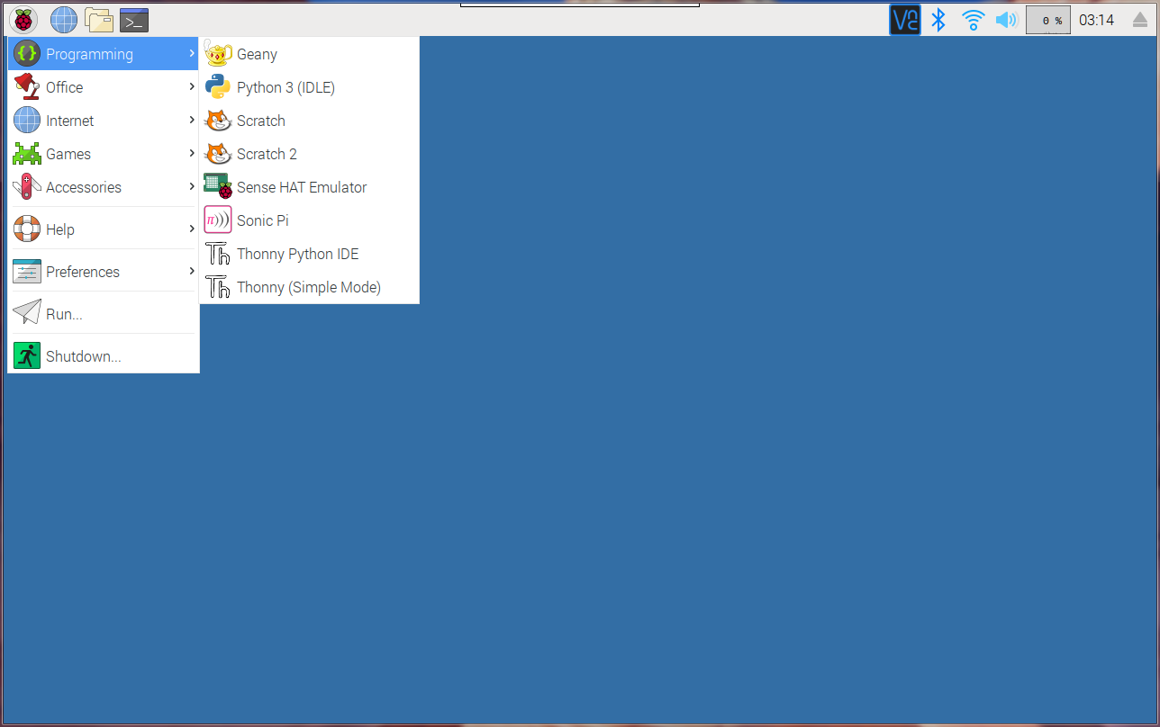
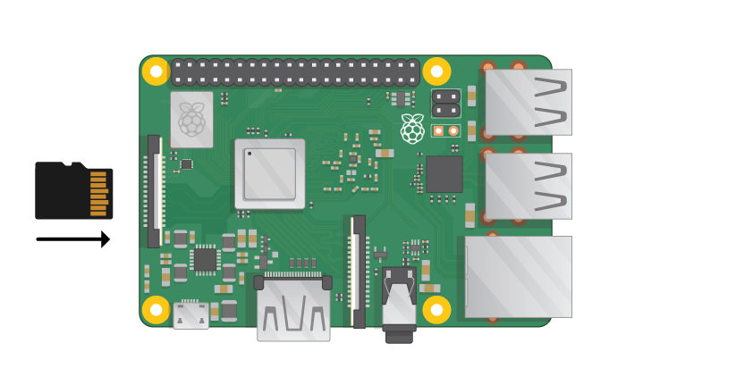
RASPBIAN 설치
마이크로SD카드를 라즈베리파이에 삽입후 전원 연결

Slide 33
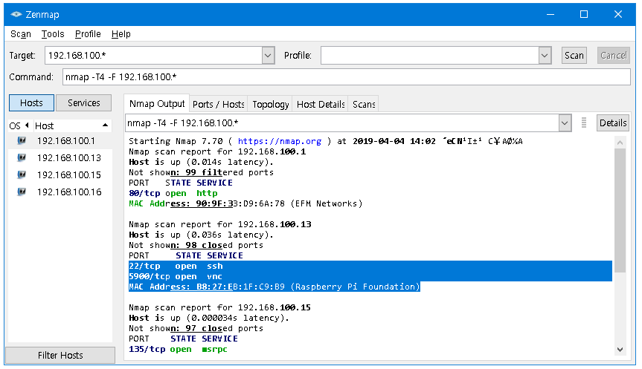
내 라즈베리파이 찾기
NMAP 포트스캐닝을 통해 로컬네트워크에 연결된 내 라즈베리파이의 IP주소를 확인
Notes:
Ifconfig를 쳐서 자신의 라즈베리파이 mac어드레스를 메모

Slide 34
라즈베리파이 접속
RASPBIAN 기본 계정
ID : pi
Password : raspberry
라즈베리파이에 모니터, 키보드, 마우스를 직접
연결하여 접속
텍스트 기반 SSH(Secure Shell) 접속
GUI 기반 VNC(Virtual Network Computing) 접속

Slide 35
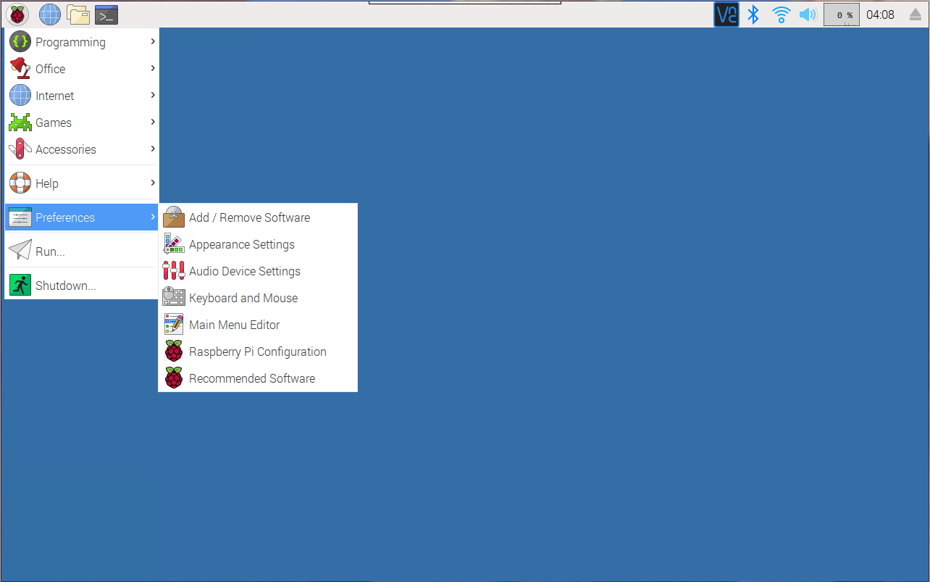
라즈베리파이 접속 설정
라즈베리 로고 -> Preferences -> Raspberry Pi Configuration

Slide 36
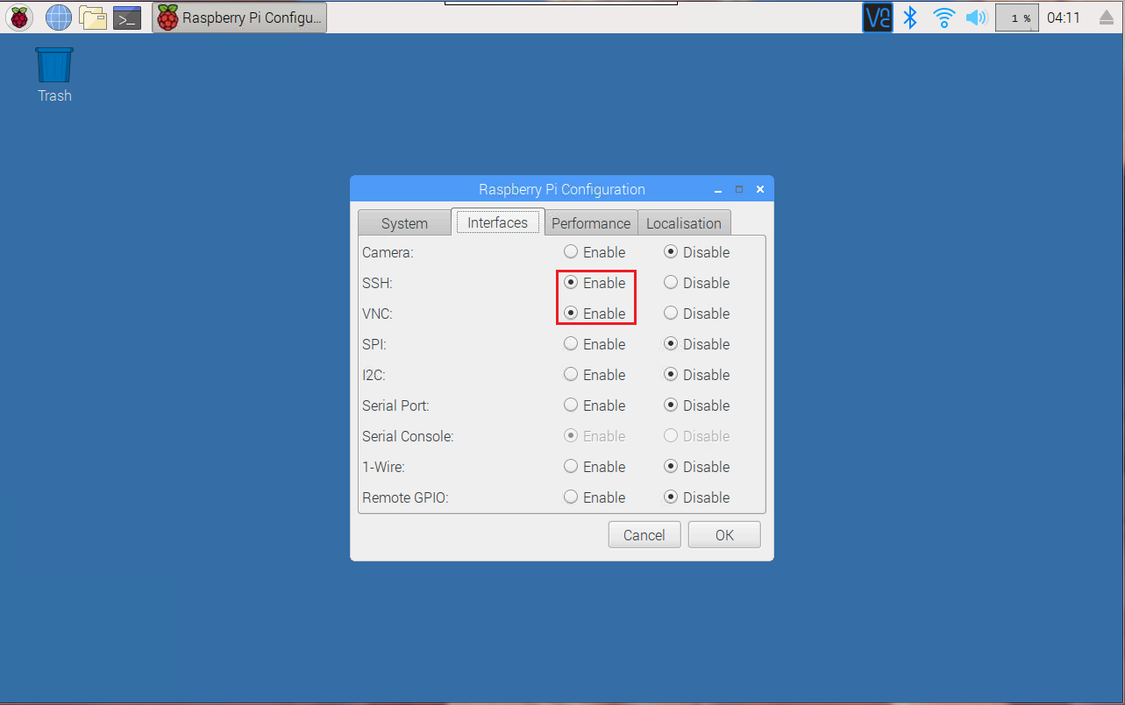
라즈베리파이 접속 설정
Interfaces에서SSH, VNC Enable 선택

Slide 37
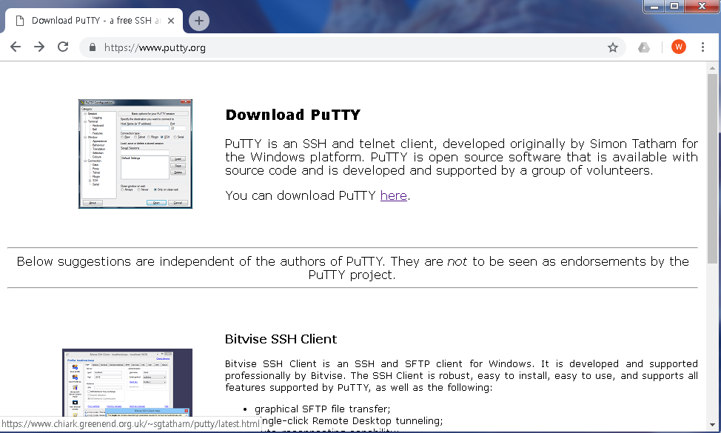
Putty 다운로드
http://www.putty.org

Slide 38
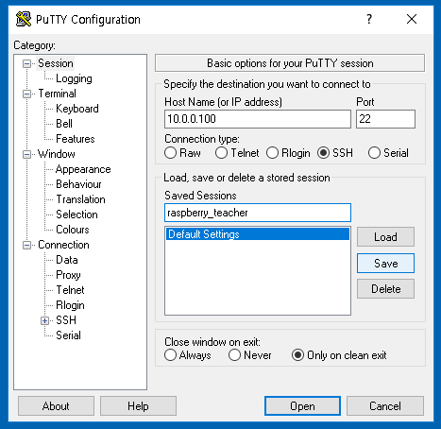
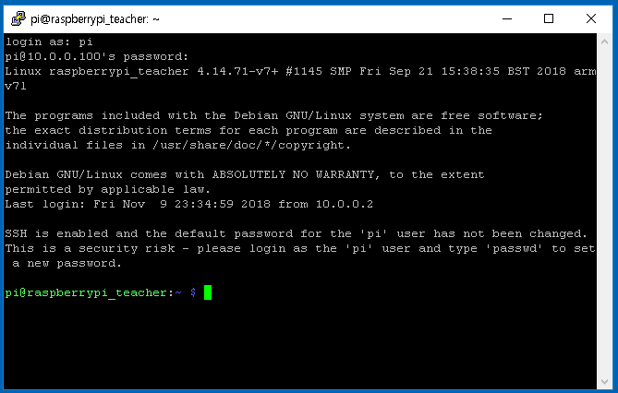
텍스트 콘솔 원격접속(SSH)
Mac에서는 기본 터미널 실행 후 SSH [IP주소]

Slide 39
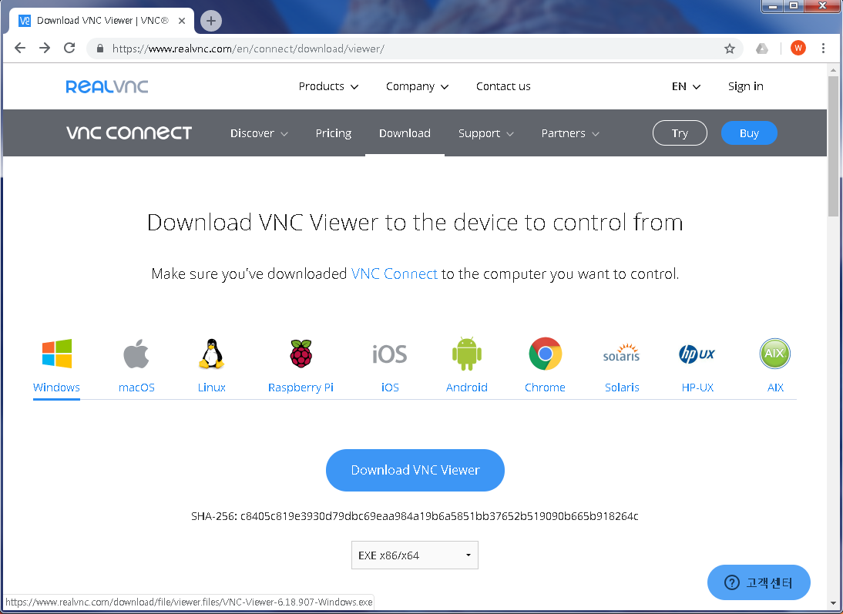
VNC Viewer 다운로드
https://www.realvnc.com/en/connect/download/viewer/

Slide 40
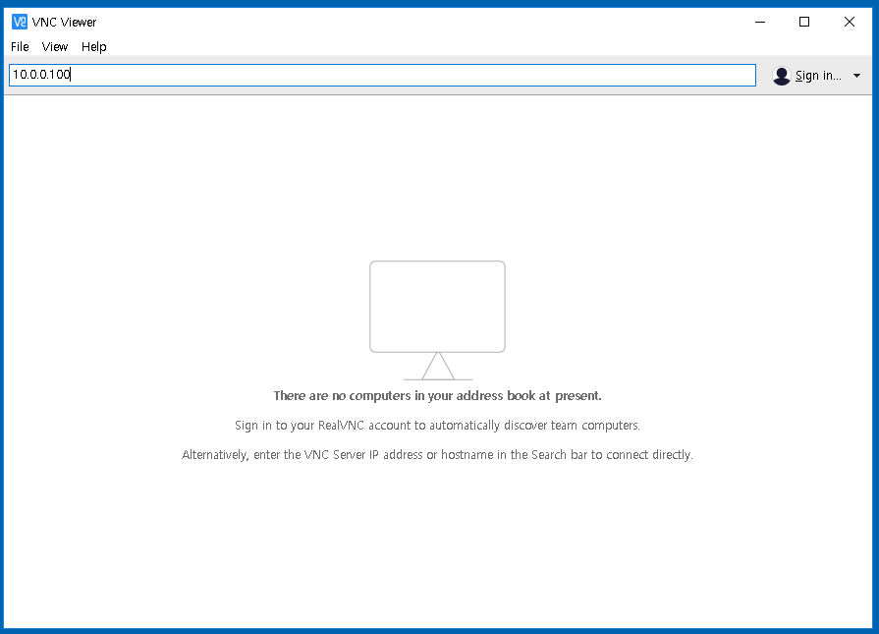
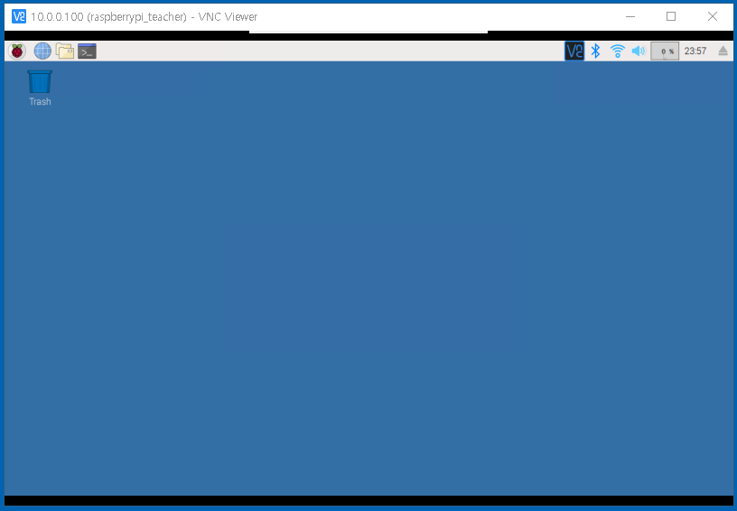
GUI환경 원격 접속(VNC)
VNC뷰어 상단 주소 입력창에 IP주소를 입력하여 연결
Notes:
X윈도우 바탕화면에도 학생 영문 이름의 빈파일 생성

Slide 41
리눅스 Shell 기초
HOSTNAME
Directory | 설명
~ | 접속한 유저 홈 디렉터리
/ | 최상위 디렉터리
. | 현재 디렉터리
.. | 상위 디렉터리
/home | 홈 디렉터리
USER ID
Current Directory

Slide 42
Samba 설치
apt 업데이트
Samba 설치
- 윈도우 클라이언트 상에서 hostname로 접근하기 위해
sudo apt update
sudo apt install samba
sudo reboot 윈도우PC> ping -4 호스트네임
Notes:
내부적으로 windows는 netbios프로토콜을 이용해 자체적으로 name서비스를 제공 리모트, 호스트 네임을 ip로 변환하는 기능이 있음
Windows Internet Name Service (WINS)
윈도우에서는 TCP/IP프로토콜을 설치 하지 않아도 NetBIEU프로토콜을 이용 자체 네트워크에서 통신이 가능
윈도우XP버젼으로 올라가면서 NetBIEU는 폐기됨
현재는 netbios over IP프로토콜 이용

Slide 43
SSH 접속 배너 설정
SSH데몬 설정 파일 수정
SSH 배너 문구 수정
- Raspbian GNU/Linux 9 밑줄에
'Student 수강생영문이름' 추가
sudo nano /etc/ssh/sshd_config
sudo nano /etc/issue.net
Notes:
sshd_config
마지막에서 바로 앞페이지에
#Banner none
를
Banner /etc/issue.net
으로 변경
누구의 라즈베리파이에 접속했는지 알기 위해 SSH배너에 학생 이름을 넣는다.

Slide 44
컴퓨터 종료 및 리부팅
명령 | 설명
sudo shutdown -P now | 시스템 종료
sudo reboot | 시스템 재부팅
sudo shutdown -P +10 | 10분 후 시스템 종료
sudo shutdown -r 18:00 | 18:00에 시스템 종료
sudo shutdown -c | 시스템 종료예약 취소
Notes:
-P옵션은 PowerOff를 뜻함 디폴트 값이라 생략가능

Slide 45
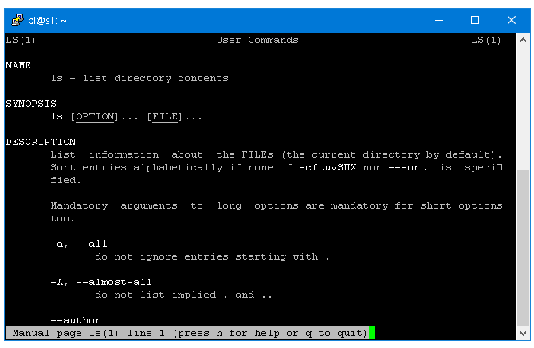
도움말 보기
man (명령어)

Slide 46
비밀번호 및 호스트 네임 설정
명령어 | 설명
uname -a | 리눅스 버전 확인
passwd | 계정 비밀번호 설정
sudo nano /etc/hostname | 라즈베리파이 호스트네임 변경
sudo nano /etc/hosts | DNS맵핑 파일 수정
Notes:
비밀번호 변경은 오늘 수업 마지막 SD카드 이미지 백업 후에 할 것

Slide 47
Super user
명령어 | 설명
sudo passwd root | 슈퍼유저를 활성화
su | 다른 계정으로 전환
su - | su root와 동일
whoami | 로그인한 계정 확인
sudo [명령어] | 슈퍼유저 권한으로 실행
Notes:
su : switch user
sudo : superuser do
데비안 계열에서는 슈퍼유져는 root라는 사용자명을 가짐
일반적으로 비활성화 되어 있으나 패스워드를 설정하면 활성화됨

Slide 48
기본 파일 시스템 명령
명령어 | 기능
ls, tree | 파일/디렉터리 목록을 출력
pwd | 현재 디렉터리
cd | 디렉터리 변경
mkdir | 디렉터리를 만듦
rm | 파일 또는 디렉터리 삭제
cp | 파일 또는 디렉터리 복사
mv | 파일 또는 디렉터리 이동
touch | 빈 파일 생성, 수정일자 갱신
cat, more | 파일 내용 보기
cal | 캘린더 보기
Notes:
MS사의 IBM호환 PC용 첫 OS인 MS-DOS에서 DOS는 Disk Operation System 의 약자임
OS는 초기에 디스크 관리에 중점을 두고 개발되었으나 이후 기능이 확장됨
라즈베리파이의 경우 xwindow GUI환경이 있으나 실전에서는 xwindows자체를 꺼두는 경우 많음(메모리,CPU점유시간을 아끼기 위해)
리눅스 OS사용시에도 파일 ,디렉터리를 관리하는 명령어를 알아야 OS를 사용 할 수 있음.

Slide 49
파일/디렉터리 목록 확인
명령 | 설명
ls -a | 모든것(all)을 보여줌 숨김파일 포함
ls -l | 긴(long) 형식으로
ls -R | 재귀적(recursive) 목록
ls -t | 마지막에 수정된것 부터 보기
명령 | 기능
tree | 모든 하위 디렉터리/파일 출력
tree -d | 디렉터리 구조만 출력
Notes:
MS사의 IBM호환 PC용 첫 OS인 MS-DOS에서 DOS는 Disk Operation System 의 약자임
OS는 초기에 디스크 관리에 중점을 두고 개발되었으나 이후 기능이 확장됨
라즈베리파이의 경우 xwindow GUI환경이 있으나 실전에서는 xwindows자체를 꺼두는 경우 많음(메모리,CPU점유시간을 아끼기 위해)
리눅스 OS사용시에도 파일 ,디렉터리를 관리하는 명령어를 알아야 OS를 사용 할 수 있음.
재귀적이라는 말은 하위 폴더들을 깊이있게 끝까지 모두 둘러보며 수행

Slide 50
디렉터리 이동 및 생성
명령 | 기능
pwd | 현재 디렉터리를 출력
명령 | 기능
cd [이동할 디렉터리명] | 현재 디렉터리를 이동
cd 혹은 cd ~ | 홈 디렉터리로 이동
cd / | 루트 디렉터리로 이동
cd .. | 상위 디렉터리로 이동
mkdir | 디렉터리를 만듦

Slide 51
디렉터리 삭제, 복사
명령 | 기능
rm [파일명] | 파일을 삭제
rm -rf [디렉터리명] | 디렉터리 삭제
명령 | 기능
cp [원본파일] [사본파일] | 파일을 복사
cp -r [윈본디렉터리] [사본디렉터리] | 디렉터리를 복사
mv [원본파일] [대상파일] | 파일,디렉터리 이동
Notes:
mv는 파일 혹은 디렉터리를 이동 시키는 명령어로 파일이나 디렉터리의 이름을 바꿀때도 사용됨

Slide 52
파일 관리
명령 | 기능
touch [파일명] | 빈 파일을 생성
cat [파일명] | 파일 전체 내용을 한번에 화면에 출력
more [파일명] | 파일 내용보기 스페이스키를 눌러 다음페이지로 이동
명령 | 기능
cal | 텍스트 기반의 요일 날짜가 포함된 달력을 출력

Slide 53
콘솔 단축키
단축키 | 기능
위쪽 화살표 | 마지막으로 타이핑한 명령을 보여주며 또 누르면 그 전의 명령을 보여줌
Tab | 파일명, 디렉터리명, 실행 가능한 명령 자동완성
Ctrl + A | 입력하던 행의 시작으로 감
Ctrl + E | 입력하던 행의 마지막으로 감
Ctrl + U | 행의 시작까지 지움
Ctrl + L | 화면을 지움
Ctrl + C | 현재 실행중인 프로세스를 종료
Ctrl + Z | 프로세스를 일시 정지
Notes:
Ctrl+Z jobs를 치면 백그라운드에서 실행중인 프로세스 확인, fg를 치면 다시 실행(foreground)

Slide 54
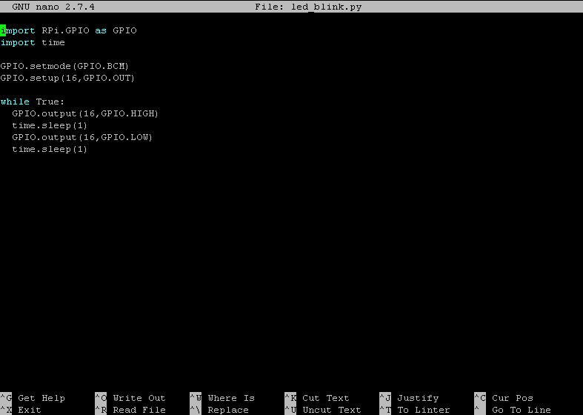
GNU nano 에디터 사용
단축키 | 명령
Ctrl + O | 저장
Ctrl + X | 종료
Ctrl + V | 다음 페이지
Ctrl + Y | 이전 페이지
Ctrl + K | 행 전체 지우기

Slide 55
시스템 시간 설정
명령 | 기능
date | 현재 날짜와 시간 출력
명령 | 기능
sudo dpkg-reconfigure tzdata | 타임존 설정
sudo timedatectl set-ntp (false/true) | 네트워크 시간 동기화 (끄기/켜기)
sudo timedatectl set-time '2020-1-1 00:00:00' | 현재 날짜와 시간 수동 설정

Slide 56
패키지 관리
명령 | 기능
sudo apt instll (패키지명) | 패키지 설치
sudo apt update | 패키지 색인 갱신
sudo apt upgrade | 시스템 패키지 업그레이드
dpkg-query -l | 설치된 모든 패키지 목록
sudo apt remove (패키지명) | 패키지 제거

Slide 57
시스템 관련 명령어
명령어 | 기능
ifconfig | IP주소 확인
uptime | 시스템 구동시간 확인
top | 작업관리자
ps -aux | 프로세스 목록 출력
grep [키워드] | 내용에서 키워드 찾기
kill -9 [PID] | 프로세스 강제 종료
df -h | 디스크 사용가능 용량 확인
sudo raspi-config | 라즈베리파이 설정

Slide 58
리눅스 주요 디렉터리
디렉터리 | 내용
bin | 사용자에 의해 실행되는 바이너리 실행파일
boot | 부팅을 위한 파일
etc | 로컬 시스템을 위한 설정파일
home | 사용자의 홈 디렉터리
root | root계정의 홈디렉터리
sbin | root(슈퍼유저) 시스템 관리를 위한 실행파일

Slide 59
리다이렉션과 파이프
출력의 방향을 파일로 바꿈(>,>>)
파일을 표준입력으로 사용(<)
명령의 출력을 다른 명령의 입력으로 사용 ( | )
date > a.txt date >> a.txt
sort < animals.txt
ps aux | grep python
Notes:
>는 파일 로 출력, >>는 파일에 추가

Slide 60
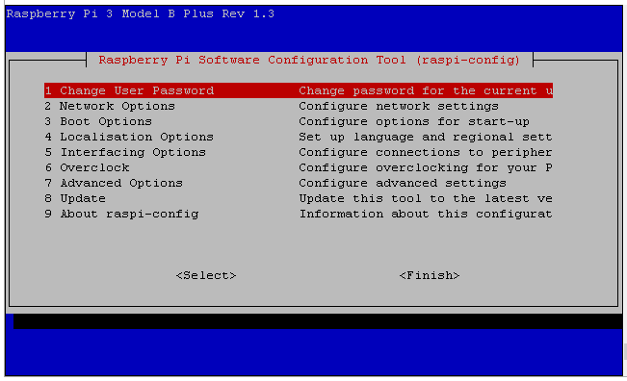
라즈베리파이 설정 도구
sudo raspi-config
Notes:
부트옵션(윈도우/CLI), 카메라 활성화, 파일시스템 확장, 메모리 나누기(CPU/GPU), 오디오 출력,

Slide 61
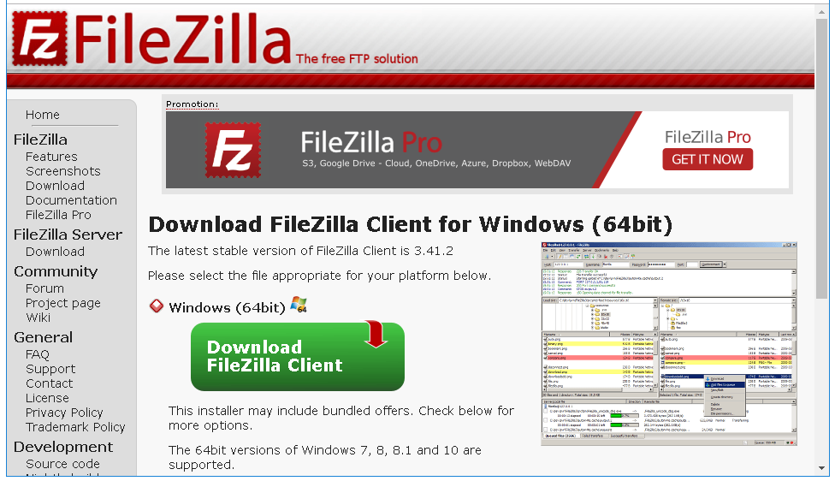
SFTP 클라이언트 설치

Slide 62
SFTP 설정
홈디렉터리로 이동
라즈베리파이에 공유 디렉터리 생성
chmod 777 (폴더명) 명령으로 권한 설정
파일전송 테스트(포트번호는 SSH와 동일한 22)
cd ~
mkdir shared
chmod 777 shared

Slide 63
Raspbian 파티션 구성
SD카드 구성
Boot (FAT) | Root (ext4)
명칭 | 용량 | 포맷 | 내용
Boot 파티션 | 60MB | FAT | GPU초기화 코드, OS커널 실행코드
Root 파티션 | SD카드 나머지 부분 | ext4 | 나머지 OS 모든파일, 스왑파일, 유저데이터 등

Slide 64
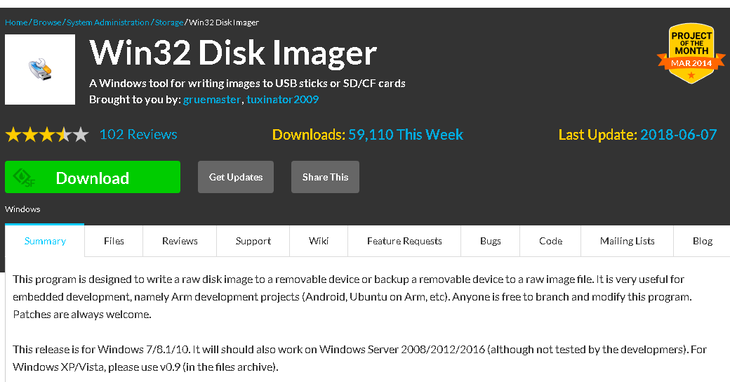
디스크 이미지 관리 툴
https://sourceforge.net/projects/win32diskimager/

Slide 65
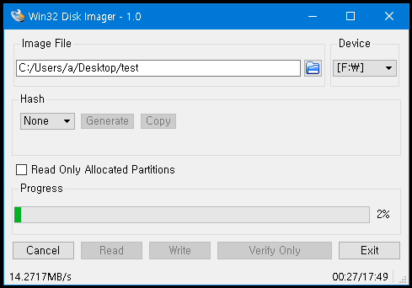
SD카드 이미지 백업
SD카드 드라이브, 파일명을 지정하고 Read버튼 클릭

Slide 66
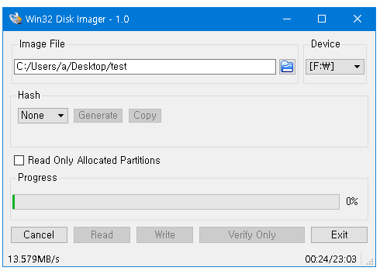
SD카드 이미지 복원
SD카드 드라이브, 파일명을 지정하고 Write버튼 클릭

Slide 67
유용한 사이트 링크
온라인 리눅스 실습 사이트
https://bellard.org/jslinux/index.html
라즈베리파이 가이드(한국 사이트)
https://geeksvoyage.com/pi-guide/

Slide 68
X윈도우 한글설정
한글 폰트 설치
한글 입력기 설치
한글 입력기 설정
- SystemTools -> fcitx 실행
- 상태표시줄 키보드 아이콘 우측 클릭 configure
- input method에 hangul추가
Ctrl+Space키로 한/영 입력 전환
sudo apt install fonts-unfonts-core
sudo apt install fcitx-hangul
Notes:
라즈비언 버전이 올라가면서 ibus-hangul 사용불가

Slide 69
수고하셨습니다

